Slide 1
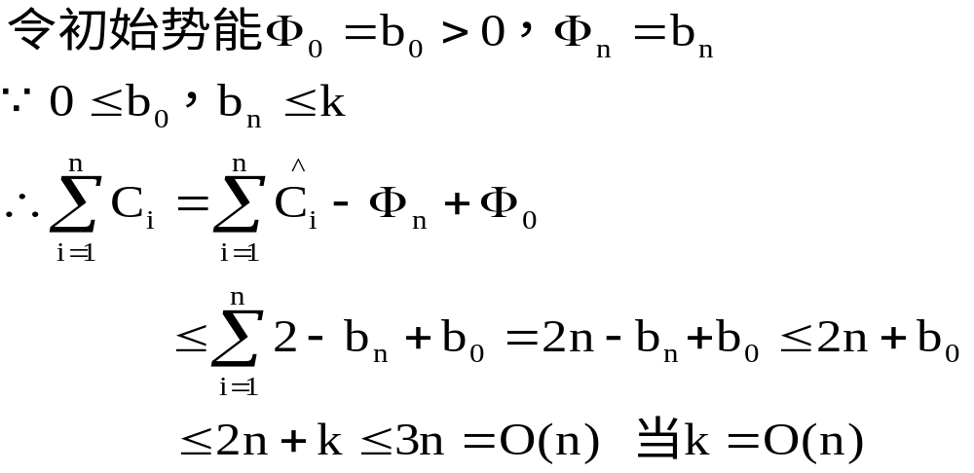
2. 二进制计数器
定义势函数Ф：计数器中1的个数
验证势函数：
∵计数器初态为0
∴Ф₀＝0
∵任何时刻计数器中1的个数≥0
∴对任意的n，Ф_{n}≥0
若计数器初态不为0时，则

Slide 2
8.5 动态表(Dynamic tables)
表扩张(table expansion)：发生在插入一个元素x时，此时表满没有空间存放x，所以将引起表扩张。表扩张的步骤为：
①申请一块更大表
②拷贝原表到新表中
③释放原表
④在新表中插入x
表收缩（table contraction)：发生在删除一个元素x后，表中元素个数小于某个设定值时，引起表收缩。表收缩步骤为：

Slide 3
①删除元素x
②申请一块更小的表
③拷贝原表到新表中
④释放原表
定义一个装填因子(load factor)α(T)描述动态表当前的状态：
①非空表：α(T)=num[T]/size[T] 0≤α≤1
num[T]：表中元素个数，size[T]：表的大小
②空表：size[T]=0，此时定义α(φ)=1
注意空表指的是表的大小为0的情况

Slide 4
1. 表扩张
假设对动态表的操作均为一系列的插入操作，此时动态表只存在表扩张的情况。表扩张的自然策略为：α＝1时表扩张一倍。刚完成扩张时α＝1/2，其它情况下α>1/2，所以有α≥1/2。
Table-Insert(T,x)
if size[T]=0 then size[T]←1 //分配大小为1的表空间
if num[T]=size[T] //表满
then 分配大小为2×size [T]的新表new-table
copy table[T] to new-table中
free table[T]
table[T]←new-table
size[T]← 2×size [T]
x插入到table[T]中
num[T]←num[T]+1

Slide 5
算法分析：假设插入一个元素到表中的实际代价为1，初始表T₀= φ
①传统方法分析
②合计法分析
③记帐法
④势能法
定义势函数Ф：Φ(T)=2num[T]-size[T]
2. 表扩张和收缩
对动态表既有插入又有删除操作时，α值设定的理想目标如下：
①α有一个常数下界
②操作的平摊代价有一个常数上界

Slide 6
为了达到这个理想目标，需要制定动态表合适的扩张与收缩策略，首先检查最自然的策略。
1）自然策略
表满时插入一个元素(α=1)，此时表扩张一倍
表半满时删除一个元素(α=1/2)，此时表收缩一半。
2）改进后的策略
α=1时，插入一个元素表扩张一倍
α=1/4时，删除一个元素表收缩一半
定义势函数
Φ(T)={2num[T]-size[T] if α≥1/2
size[T]/2-num[T] if 1/4 ≤α<1/2

